Slide 1
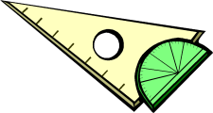
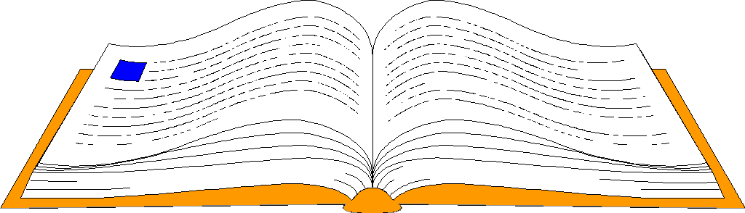

Геометрия
Подобие фигур
9-класс

Slide 2
Пропорциональные отрезки
Отрезки АВ и СD пропорциональны отрезкам А₁В₁ и С₁D₁ .
АВ
А₁В₁
=
= k
СD
C₁D₁
k-коэффициент подобия
Например:
АВ=2,
СD =1,
А₁В₁ = 3,
С₁D₁ = 1,5
2
3
=
= 2
1
1,5

Slide 3
В геометрии фигуры одинаковой формы было принято называть подобными.

Slide 4
Два треугольника называются подобными, если их углы соответственно равны и стороны одного треугольника пропорциональны сходственным сторонам другого.
В
A₁B₁C₁
В₁
ABC
А
С
С₁
А₁

Slide 5
Признаки подобия треугольников
Если два угла одного треугольника соответственно равны двум углам другого треугольника. То такие треугольники подобны.
К
∠А=∠В
Р
∠С=∠Е
А
С
ΔАСК∼ΔВЕР
В
Е
Если две стороны одного треугольника пропорциональны двум сторонам другого треугольника и углы заключенные между этими сторонами равны, то такие треугольники подобны
К
Р
АС
ВЕ
КС
РЕ
=
А
С
∠С=∠Е
В
Е
ΔАСК∼ΔВЕР
Если три стороны одного треугольника пропорциональны трем сторонам другого треугольника, то такие треугольники подобны
К
Р
АК
ВР
АС
ВЕ
=
КС
РЕ
=
А
С
ΔАСК∼ΔВЕР
В
Е

Slide 6
1
Подобны ли треугольники?
С
С₁
110⁰
40⁰
20⁰
40⁰
А
В
А₁
В₁
У подобных треугольников соответственные углы должны быть равны .
Ответ:
эти треугольники не подобны.
N
N₁
6
15
2
6
M
P
M₁
P₁
3
9
У подобных треугольников соответственные стороны должны быть пропорциональны.
Ответ:
Эти треугольники
не подобны.

Slide 7
2
Квадратка окшош фигура эмнени билдирет?
а) параллелограмм
б) прямоугольник
в) ромб
г) квадрат
д) трапеция
a
б
в
г
д
Геометрияда бирдей формадагы фигураларды окшош фигуралар деп атоо кабыл алынган.
Ответ:
г) квадрат

Slide 8

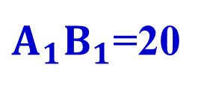

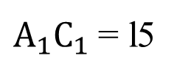
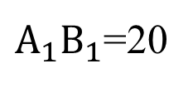
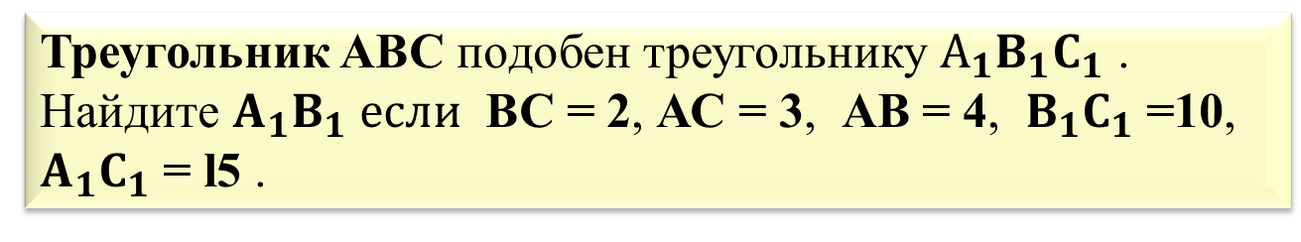
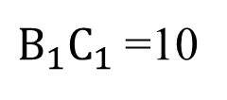
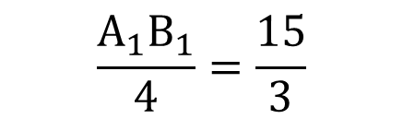

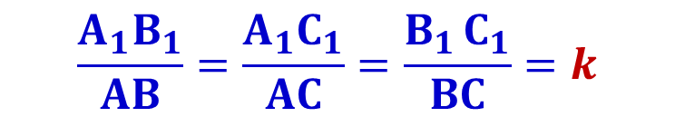

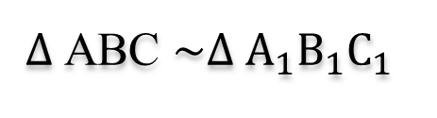
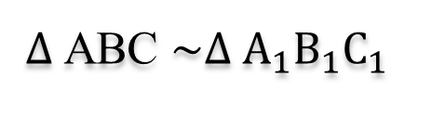
Треугольник ABC подобен треугольнику $А_{1}B_{1}C_{1}$ . Найдите $A_{1}B_{1} если$ ВС = 2, АС = 3, АВ = 4, $B_{1}C_{1}$=10, $A_{1}C_{1}$= l5 .
3
В
$$B_{1}$$
Дано:
$∆$ABC $\sim ∆ A_{1}B_{1}C_{1}$
4
2
?
ВС = 2,
АС = 3
10
АВ = 4,
$B_{1}C_{1}$=10
A
C
3
$A_{1}C_{1}$= l5
$$A_{1}$$
15
$$C_{1}$$
Найти:
$$A_{1}B_{1}=?$$
Решение:
$∆$ABC $\sim ∆ A_{1}B_{1}C_{1}$
По условию задачи
$$\frac{A_{1}B_{1}}{AB}=\frac{A_{1}C_{1}}{AC}=\frac{B_{1 }C_{1}}{BC}=k$$
Соответственные стороны треугольника пропорциональны.
$$\frac{A_{1}B_{1}}{4}=\frac{15}{3}$$
$A_{1}B_{1}$=20
Ответ:
$A_{1}B_{1}$=20

Slide 9
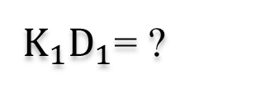
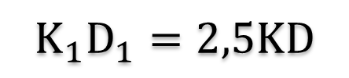


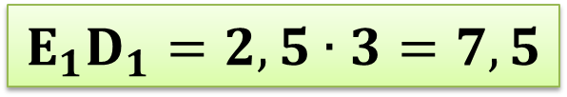


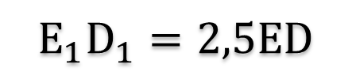
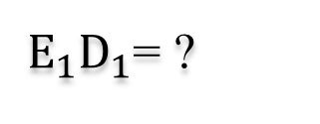
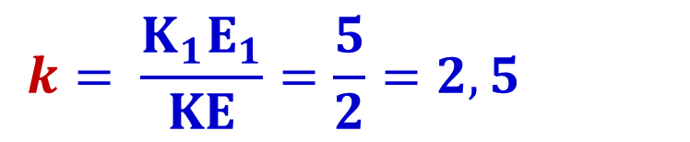


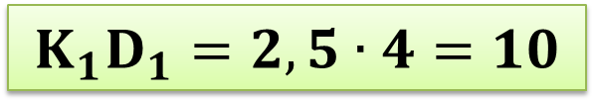
4
Стороны одного треугольника равны: 2 см, 3 см, 4 см. Найдите стороны другого подобного треугольника, если одна из меньших его сторон равна 5 см .
Дано:
$$∆ KED ∆K_{1}E_{1}D_{1}$$
E
2 см
3 cм
KE = 2 cм,
ED = 3 см
K
D
KD = 4 см,
$$K_{1}E_{1}=5 см$$
$$E_{1}$$
4 см
?
Найти:
$E_{1}D_{1}$= ?
5 см
$K_{1}D_{1}$= ?
$$K_{1}$$
$$D_{1}$$
Решение:
$$∆ KED ∆K_{1}E_{1}D_{1}$$
?
$$k= \frac{K_{1}E_{1}}{KE}=\frac{5}{2}=2,5$$
$$E_{1}D_{1}=2,5ED$$
$$K_{1}D_{1}=2,5KD$$
$$E_{1}D_{1}=2,5∙3=7,5$$
$$K_{1}D_{1}=2,5∙4=10$$
Ответ: 5cм; 7,5см; 10см.

Slide 10
5
ABCD параллелограммы берилген. HQ кесиндиси АВС үч бурчтугунун орто сызыгы жана НВ = 2 см, BQ = 3 см, болсо ABCD параллелограммынын периметрин тапкыла.
3 cм
Q
В
С
2 cм
H
А
D

Slide 11

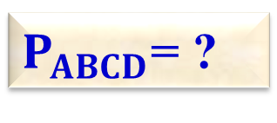
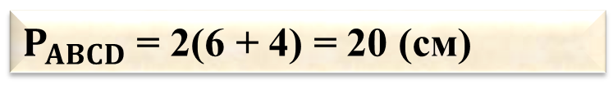

5
Дано:
$$ABCD параллелограмм$$
HB = 2 cм,
BQ = 3 см
Найти:
$P_{ABCD}$= ?
3
Q
В
3
С
Решение:
2
2
BQ = QC = 3 cм
H
HB = AH = 2 cм
А
D
AB = AH + HB
Противоположные стороны параллелограмма равны
АВ = 4 см
СD = 4 см
BC = BQ + QC
BC = 6 см
AD = 6 см
$P_{ABCD}$ = 2(6 + 4) = 20 (cм)
Ответ: 20cм

Slide 12
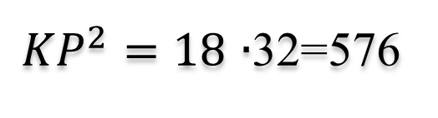

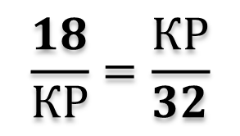
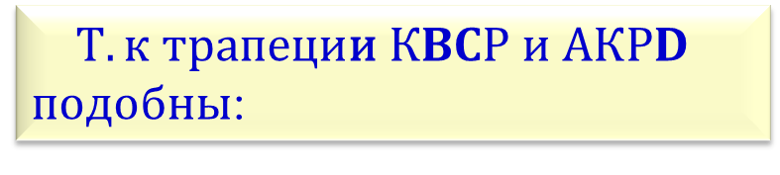
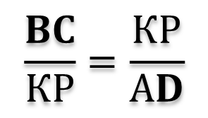
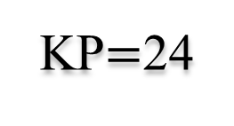
6
В трапеции ABCD основания ВС = 18 см, AD=32 cм. Прямая КР параллельная основаниям делит трапецию на две подобные трапеции. Найдите длину отрезка КР .
Дано:
$$ABCD трапеция$$
BC = 18 cм,
AD = 32 cм
$$трапеци\text{и} КBCР и АКРD −подобны$$
18
С
В
Найти:
KP = ?
K
P
Решение:
?
$$Т.к трапеци\text{и} КBCР и АКРD$$
$подобны$:
А
D
32
$$\frac{BC}{КР}=\frac{КР}{АD}$$
${KP}^{2}=18$ $∙$32=576
KP$=$24
$$\frac{18}{КР}=\frac{КР}{32}$$
Ответ: 24 cм

Slide 13
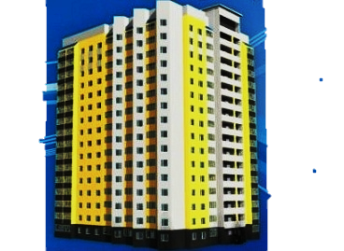
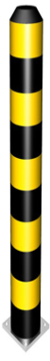
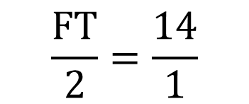
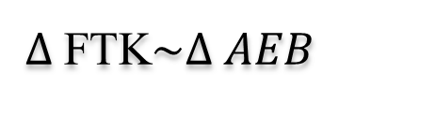
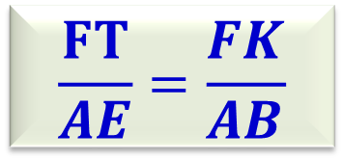
7
Көп кабаттуу үйдүн көлөкөсүнүн узундугу 14 м. Ушул эле убакытта жерге тикесинен кагылган узундугу 2 м мамынын көлөкөсүнүн узундугу 1 м болот. Үйдүн бийиктигин тапкыла.
Дано:
FK=14 м,
АЕ=2 м,
АВ=1 м
Найти:
FT = ?
Т
Решение:
$∆$FTK$\sim ∆ AEB$
$$\frac{FT}{AE}=\frac{FK}{AB}$$
$$\frac{FT}{2}=\frac{14}{1}$$
?
Е
FT = 28
2 м
F
14 м
K
А
В
Ответ: 28м
1 м

Slide 14
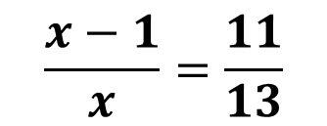


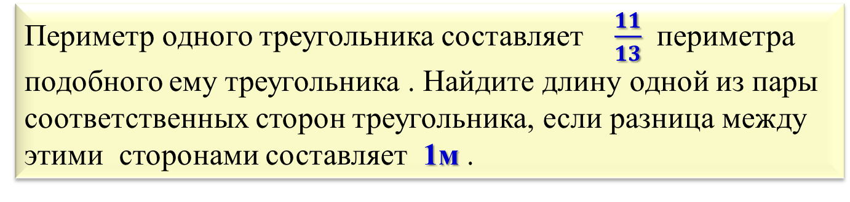
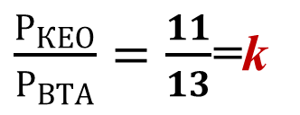
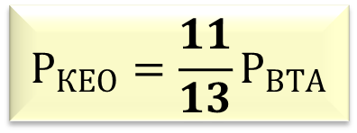
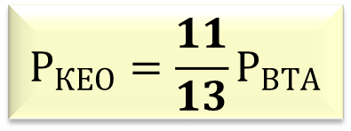
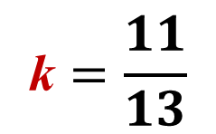
8
Периметр одного треугольника составляет $\frac{11}{13}$ периметра подобного ему треугольника . Найдите длину одной из пары соответственных сторон треугольника, если разница между этими сторонами составляет 1м .
Дано:
$$∆КЕО\sim ∆ ВТА$$
ВА=x
Т
$$Р_{КЕО}=\frac{11}{13}Р_{ВТА}$$
О
КЕ=x-1
Найти:
ВА=?
КЕ=?
К
x-1
Е
В
x
А
Решение:
$$Р_{КЕО}=\frac{11}{13}Р_{ВТА}$$
$$∆КЕО\sim ∆ ВТА$$
$$\frac{x−1}{x}=\frac{11}{13}$$
ВА=x=6,5 м
$\frac{Р_{КЕО}}{Р_{ВТА}}=\frac{11}{13}$=k
13(x-1)=11x
КЕ=x-1=6,5-1=5,5 м
$$\text{k}=\frac{11}{13}$$
2x = 13
x = 6,5
Ответ: 6,5 м; 5,5 м

Slide 15
9
В
Отрезок АВ длиной 1 м пересекается с прямой а в точке О . Найдите длину отрезка KР , если расстояние от точки А до прямой 0,3 м , от точки В до прямой 0,5 м .
а
K
О
P
А

Slide 16
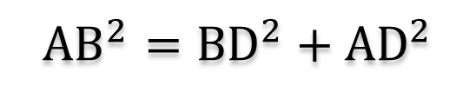
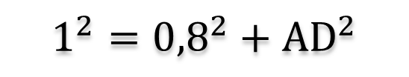
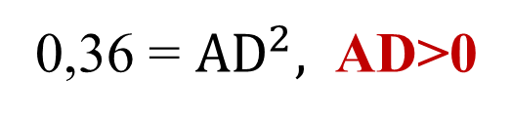
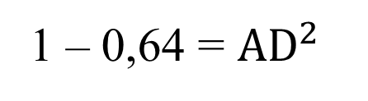
9
Дано:
АB = 1 м
Найти:
В
BP = 0,5 м
KP=?
KA = 0,3 м
0,5
ΔАBD – прямоугольный
По теореме Пифагора
а
K
О
$${AB}^{2}={BD}^{2}+{AD}^{2}$$
P
BD = BP + PD
0,3
BD = 0,5 + 0,3 = 0,8
AD = KP
А
D
$$1^{2}={0,8}^{2}+{AD}^{2}$$
0,6
1 – 0,64 = ${AD}^{2}$
KP = 0,6
0,36 = ${AD}^{2},$ АD>0
AD = 0,6
Ответ: KР = 0,6 м

Slide 17
10
В
В равнобедренном треугольнике ABC АВ = ВС = 12 см. Через середину О высоты BD проведен отрезок KP параллельный стороне BC, KP║ BC. Найдите длину отрезка KP .
К
12
12
О
А
D
Р
С

Slide 18



:
ΔАBС равнобедренный
Найти:
В
10
АB=ВС=12 см
KP=?
BO=OD,
KP⎟⎟ BC
3
3
Решение:
6
∠BDC=∠ОDР
∠АBD=∠CBD
К
6
∠ОРD=∠BCD
3
∠CBD=∠POD
ΔDBC∼ΔDOP
∠KOB=∠POD
6
О
6
BO=OD=x,
BD=2x
∠KOB=∠KBO
ΔBKO равнобедренный
А
D
Р
С
KB=KO=3
KP=KO+OP
KP=3+6
OP=6
KP=9
Ответ: КР=9 см

